Slide 1
CHARLA CAPACITAR EQUIPO SALUD OCUPACIONAL EN PROTOCOLO VIGILANCIA
ASBESTO
2 AGOSTO 2017

Slide 2


EQUIPO DE SALUD OCUPACIONAL

Slide 3
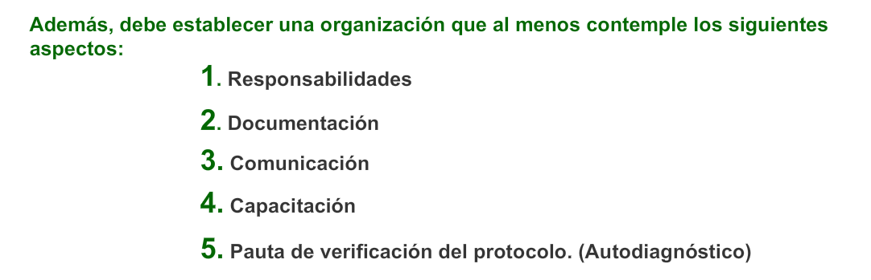
EQUIPO DE SALUD OCUPACIONAL
EL DETALLE DEL SARROLLO DE LOS PUNTOS ANTERIORES SE ENCUENTRA EN “Manual para implementar Protocolo Dermatitis en Empresa” QUE SE PUEDE DESCARGAR DE PAGINA INTERNET www.achs.cl

Slide 4
Lo que debemos saber de la dermatitis
A continuación se revisa lo siguiente:
Qué es el Asbesto y sus riesgos
Materiales que lo contienen
Medidas de Prevención
Normativa Aplicable

Slide 5
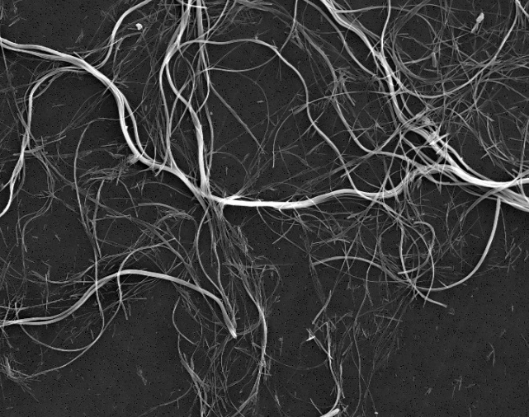
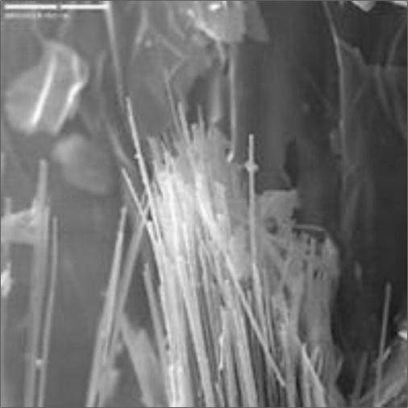
Lo que debemos saber del asbesto
¿Qué es el Asbesto?
Son fibras minerales naturales, formadas por silicatos complejos, de hierro, aluminio, sodio, magnesio.
Se subdividen en dos grandes grupos.
Las Serpentinas, que son silicatos de cadena simple, con una sola especie, por ejemplo, el Crisotilo o amianto blanco (usado en techumbres principalmente).
Las Anfibolitas, silicatos de cadena doble, por ejemplo, la Crocidolita o amianto azul, la Amosita o amianto marrón, la Antofilita, la Tremolita y la Actinolita.
Asbesto del tipo Serpentina
(crisotilo). Fibras flexibles e hilables.
Asbesto del tipo anfibolita.

Slide 6
Lo que debemos saber del asbesto
EFECTOS EN LA SALUD:
Estudios epidemiológicos han demostrado que la exposición crónica a fibras de asbesto, de cualquier tipo, puede causar:
Asbestosis. El asbesto al acumularse de forma progresiva y continuada produce destrucción y posteriormente cicatrices pulmonares crónicas debido a la incapacidad de las células de defensa pulmonar (macrófagos) de digerir y eliminar este agente. Estas cicatrices impiden el normal funcionamiento pulmonar (disminución de la expansión pulmonar por fibrosis, intercambio gaseoso), lo que explica los síntomas respiratorios de la enfermedad.
Mesotelioma. El tejido que recubre los pulmones, el estómago, el corazón y otros órganos se llama mesotelio. El mesotelioma, también conocido como mesotelioma maligno, es un cáncer que afecta a ese tejido. Suele comenzar en los pulmones, pero también puede comenzar en el abdomen u otros órganos.. Se debe a la exposición prolongada a los asbestos.
Cáncer al pulmón. La inhalación de las fibras de asbesto se ha asociado a un aumento en el riesgo del cáncer de pulmón en muchos estudios con trabajadores expuestos al asbesto. Este riesgo aumentado se ha visto con todas las formas del asbesto (no hay ningún tipo “seguro” de asbesto en relación al riesgo de cáncer de pulmón).

Slide 7
Lo que debemos saber DEL ASBESTO
MATERIALES QUE PUEDEN TENER ASBESTO (ANTERIORES AL 2002):
MATERIALES DE CONSTRUCCION
Material de ignifugación aerosol aplicado generalmente a las vigas de acero usadas en la construcción de los edificios para evitar que los miembros estructurales cambien o se derrumben en el acontecimiento del fuego.

Slide 8
Lo que debemos saber DEL ASBESTO
MATERIALES QUE PUEDEN TENER ASBESTO (ANTERIORES AL 2002):
MATERIALES DE CONSTRUCCION
TECHUMBRES Y FIELTROS

Slide 9
Lo que debemos saber DEL ASBESTO
MATERIALES QUE PUEDEN TENER ASBESTO (ANTERIORES AL 2002):
MATERIALES DE CONSTRUCCION
PISOS VINILICOS

Slide 10
Lo que debemos saber DEL ASBESTO
MATERIALES QUE PUEDEN TENER ASBESTO (ANTERIORES AL 2002):
MATERIALES MISCELANÉOS
El asbesto se ha agregado al asfalto, vinilo, cemento y otros materiales para hacer productos como fieltros para techos, ripios exteriores de estacionamientos, cartón de yeso, tubos para abastecimiento de agua, chimeneas de combustión, y tubos para gases. Las fibras en cemento de asbesto, asfalto y materiales de vinilo generalmente están incrustadas fuertemente cuando los materiales están en buenas condiciones.
JUNTAS
MACETEROS
CHIMENEA
PUERTAS Y PORTONES CORTAFUEGO

Slide 11
Lo que debemos saber DEL ASBESTO
MATERIALES QUE PUEDEN TENER ASBESTO (ANTERIORES AL 2002):
MATERIALES AISLANTES TÉRMICOS
Material aislante. Aislante para controlar traspaso térmico o para prevenir la condensación en los tubos y uniones de tubos, calderas, tanques, ductos, y otras partes de los sistemas de agua caliente y fría; calefacción, ventilación, y sistemas de aire acondicionado u otros sistemas mecánicos.

Slide 12
Lo que debemos saber DEL ASBESTO
MATERIALES QUE PUEDEN TENER ASBESTO (ANTERIORES AL 2002):
RESUMEN DE MATERIALES
Ejemplos de materiales que contienen Asbesto son:
Techumbres y fieltros,
pisos de vinilo,
paneles y azulejos de techo,
cartón de yeso,
fibrocemento común,
azulejos del suelo,
base del vinilo,
masilla (pegamento para Flexit),
materiales para techos tejas,
ladrillo refractario para las calderas,
puertas contrafuego,
tubos de cemento,
paneles acústicos,
aislantes térmicos,
maceteros.

Slide 13
Lo que debemos saber del ASBESTO
FACTORES DE RIESGO:
Los materiales con Asbesto son muy peligrosos cuando sus fibras se liberan al medioambiente, al estar deteriorados o expuestos a ambientes agresivos o son maltratados, rompiéndose o degradándose, lo cual permite la liberación de fibras al aire, donde permanecen durante mucho tiempo, ya que no sedimentan ni se degradan fácilmente. que no permite su desmenuzamiento.
Asbesto friable: Mineral de asbesto que se encuentra libre, en mangas o paquetes, o en materiales en condiciones de desmenuzarse.
Asbesto No friable: Mineral de asbesto que se encuentra encapsulado en un material aglomerado, en condiciones que no permite su desmenuzamiento.

Slide 14
Medidas de prevención
Identificar los materiales que contienen Asbesto.
En el caso que el material esté en buen estado (consolidado) y en un lugar donde no existen puestos de trabajo en las proximidades o actividades que puedan significar exposición de personas se puede planificar el retiro de acuerdo a las fechas en que resulte conveniente.
En el caso que el material esté en buen estado, pero existe personal que trabaja en el área o eventualmente se pudiera planificar una actividad que signifique manipular este material, se debe colocar señales de advertencia en el lugar, indicar al personal que no debe realizar ninguna tarea que implique liberar fibras de asbesto, como perforarlo, cortarlo o lijarlo. Se debe planificar el retiro de este material..
Peligro NO intervenir este material
Contiene Asbesto.
No perforar
No cortar
No lijar.
No realizar ninguna tarea que lo disgregue.

Slide 15
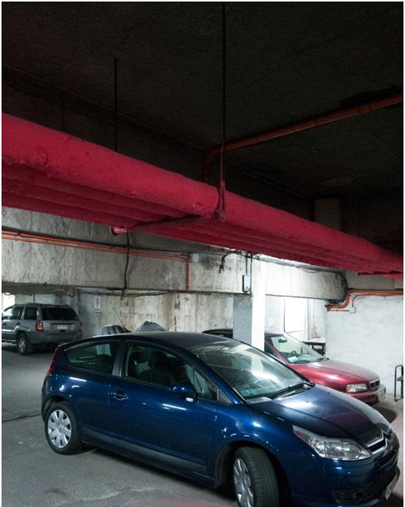
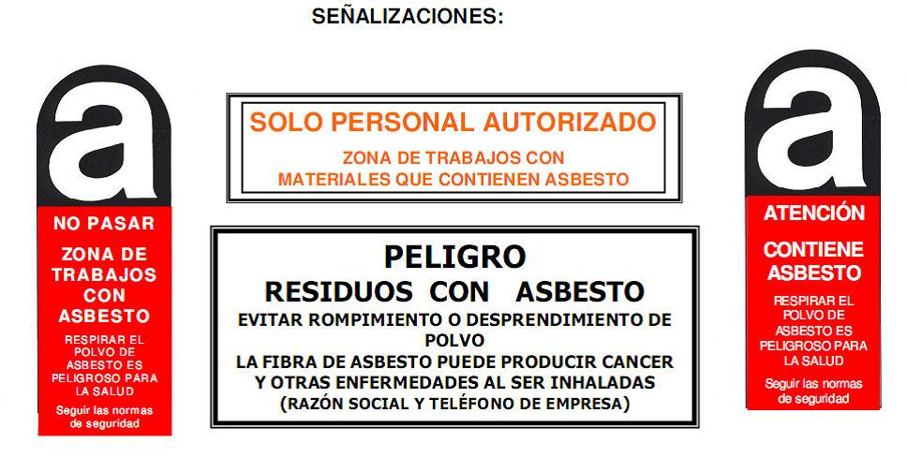
Medidas de prevención
Si el material se encuentra en forma friable, pero NO existe personal que trabaje en el área. La empresa debe aplicar un tratamiento para encapsular o inmovilizar las fibras de asbesto y programar su retiro, señalizar el material con signos de peligro y establecer un sistema de control que impida al personal exponerse a éste.
MATERIAL CON ASBESTO
APLICAR MANUALMENTE PINTURA VINILICA A LAS SUPERFICIES QUE ESTAN FRIABLES.

Slide 16
Medidas de prevención
Si el material se encuentra en forma friable y existe personal que trabaja en el sector donde éste se ubica, se deben tomar las siguientes medidas:
Los trabajadores expuestos deben ser trasladados de inmediato a un lugar sin exposición.
Se debe aplicar un tratamiento para encapsular o inmovilizar las fibras,
Señalizar el lugar con signos de peligro y controlar el ingreso de personas al área.
Se debe programar el retiro a la brevedad.
Los trabajadores expuestos deben ingresar a programa de Vigilancia de la Salud.

Slide 17
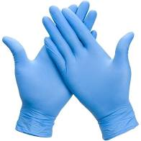
Medidas de prevención
Utilización de Equipos de Protección Individual. En el caso que el personal deba exponerse a material que tenga fibras de asbesto debe utilizar el siguiente equipamiento de protección personal:
Guantes desechables
Protección respiratoria con filtro p100
Buzo hermético
Cubre calzado

Slide 18
Medidas de prevención
Informar a los trabajadores sobre los riesgos y medidas de prevención de la exposición a Asbesto:
En el caso que el personal deba manipular material con Asbesto se debe capacitar a los trabajadores en las siguientes materias:
  Qué es el asbesto y tipos de asbesto que existen.
  Riesgos para la salud y medidas preventivas.
  Lugar en el cual se encuentra el Asbesto a manipular.
  Procedimientos de trabajo.
  Equipos de protección personal.
  Normas de embalaje, señalización y etiquetado.
  Medidas y controles ambientales para la seguridad del trabajador.
  Manejo y eliminación de residuos.
  Procedimiento de descontaminación de trabajadores y equipos.
  Contenidos del Plan de Retiro si corresponde.
  Otros riesgos a los cuales se expondrá de acuerdo con el trabajo a realizar.

Slide 19
Medidas de prevención
Los residuos de material con asbesto deben ser::
  Envueltos en plástico de a lo menos 80 micras de espesor, u otro tipo de envoltorio o encapsulado, pero de igual o mejor calidad, y luego etiquetados.
  También se puede utilizar otros sistemas siempre y cuando sean suficientemente resistentes para permitir el transporte y disposición final de estos residuos sin su rompimiento.

Slide 20
Medidas de prevención
En el caso de necesitar retirar el material con Asbesto es necesario presentar un Plan de Trabajo a la SEREMI de Salud que corresponda. El plan debe contener lo siguiente:
  ANTECEDENTES GENERALES DE LAS EMPRESAS. Tanto la empresa que tiene materiales con Asbesto como de la empresa que los retirara.
  OBJETIVO DEL PLAN. Se deben indicar el o los objetivos generales y los objetivos específicos, que se persiguen al realizar los trabajos. Estos objetivos deben apuntar a controlar los riesgos, tanto para trabajadores como para la comunidad en general.
  ASPECTOS ORGANIZACIONALES. Indicar las responsabilidades y funciones de los trabajadores en todos los niveles jerárquicos (desde el nivel superior de jefes, supervisores, etc. hasta los ejecutantes directos de los trabajos). Horarios de trabajo diario, horario colación, días de la semana en que se trabajará y duración estimada para los trabajos. Adjuntar carta Gantt.
  NATURALEZA DEL TRABAJO Y LUGAR EN QUE SE EFECTÚA. Detallar la forma en que se presenta el MCA; señalar su antigüedad aproximada (en años); indicar si se encuentra expuesto a inclemencias climáticas y su estado de conservación (friable: dañado, envejecido o frágil; o no friable si por el contrario se observa en buen estado de conservación).

Slide 21
Medidas de prevención
En el caso de necesitar retirar el material con Asbesto es necesario presentar un Plan de Trabajo a la SEREMI de Salud que corresponda. El plan debe contener lo siguiente:
  PROCEDIMIENTOS DE TRABAJO PARA EL MANEJO DE ASBESTO. Detallar el procedimiento de trabajo que se seguirá para el retiro de material con Asbesto.
  MEDIDAS DE CONTROL ADOPTADAS PARA EVITAR GENERACIÓN Y DISPERSIÓN DE FIBRAS DE ASBESTO AL AMBIENTE. Se exige que: Encapsule el material con asbesto. Para aplicar el líquido encapsulante No se puede utilizar rodillos. Limpiar la con utilización de paños húmedos y aspiradora de alta eficiencia con filtro HEPA.
  PLAN DE MANEJO DE RESIDUOS.
  CONTENIDO DE CAPACITACIÓN Y ENTRENAMIENTO A TRABAJADORES.
  PROGRAMA DE VIGILANCIA MÉDICA A LOS TRABAJADORES. Se deberá acreditar mediante un certificado o un correo electrónico emitido por el Organismo Administrador de la Ley 16.744 al cual se encuentre afiliada la empresa EJECUTANTE, que todos los trabajadores están ya incorporados (o en proceso de ser incorporados) al respectivo “Programa de Vigilancia de Salud de los Trabajadores por Exposición a Asbesto”

Slide 22
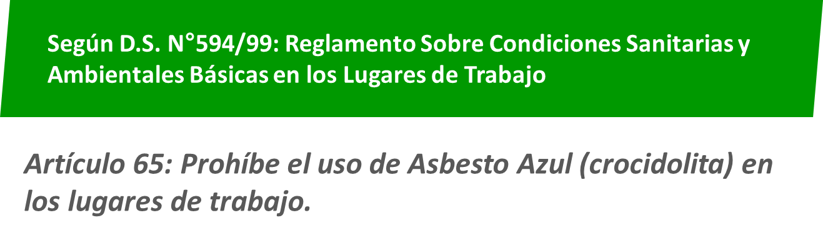
Normativa aplicable
Según D.S. N°594/99: Reglamento Sobre Condiciones Sanitarias y Ambientales Básicas en los Lugares de Trabajo
Artículo 66: Establece para las fibras de Asbesto el Límite Permisible Ponderado de 0,1 fibras/cm2

Slide 23
Normativa aplicable
D.S. 656 / 2001 Prohíbe Uso del Asbesto en Productos que Indica
Artículo 1: Prohíbe la producción, importación, distribución, venta y uso de crocidolita (asbesto azul) y de cualquier material o producto que lo contenga.
Artículo 2: Prohíbe, asimismo, la producción, importación, distribución y venta de materiales de construcción, que contengan cualquier tipo de asbesto.
Artículo 66: Establece para las fibras de Asbesto el Límite Permisible Ponderado de 0,1 fibras/cm2
Artículo 3.- Prohíbe la producción, importación, distribución, venta y uso de crisotilo, actinolita, amosita, antofilita, tremolita y cualquier otro tipo de asbesto, o mezcla de ellos, para cualquier cosa, elemento o producto que no constituya material de construcción, con las excepciones que se indican en el artículo 5º.

Slide 24
Normativa aplicable
DECRETO 17/2009 (modifica al Decreto 656 en articulo 9)
Artículo 9
Las actividades relacionadas con edificaciones, equipos, instalaciones o maquinarias que tuvieren aislante de fibras de asbesto FRIABLE, tales como demolición, desmantelamiento o modificación de éstos, requerirán de AUTORIZACIÓN PREVIA de la autoridad sanitaria competente.
Para su obtención el dueño de las edificaciones, maquinarias, equipos o instalaciones deberá presentar un Plan de Trabajo en el que se prevean las medidas que se adoptarán para proteger la salud de los trabajadores y de la población aledaña.
Artículo 66: Establece para las fibras de Asbesto el Límite Permisible Ponderado de 0,1 fibras/cm2

